Slide 1
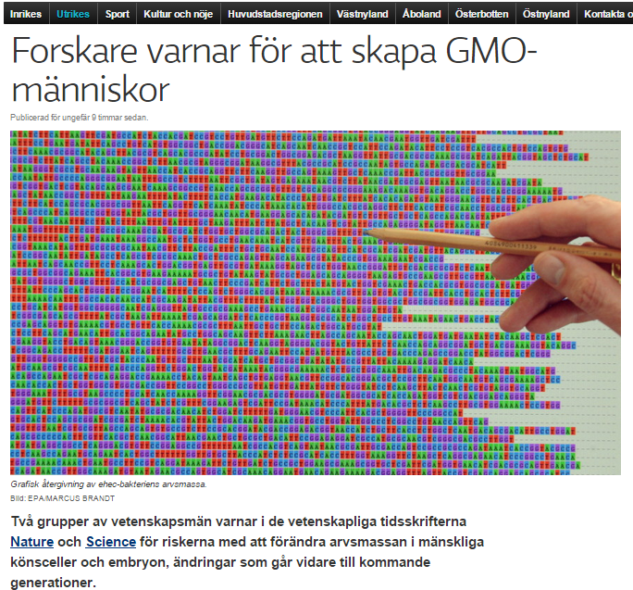

Slide 2
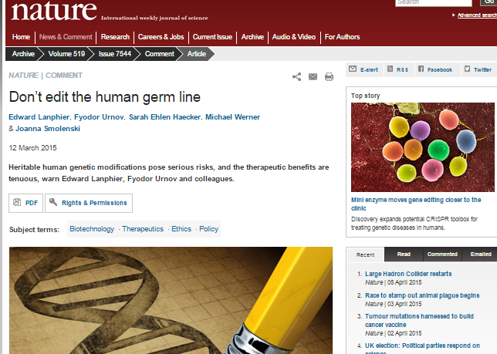

Slide 3
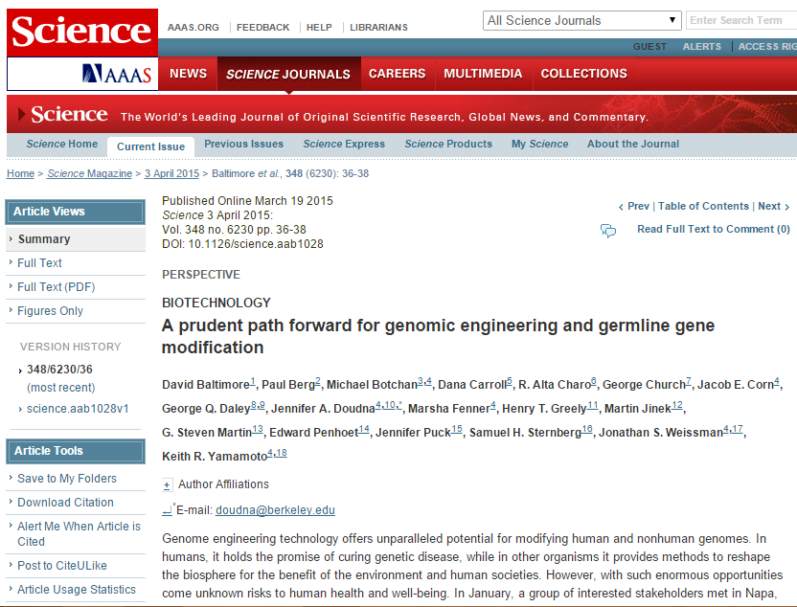

Slide 4
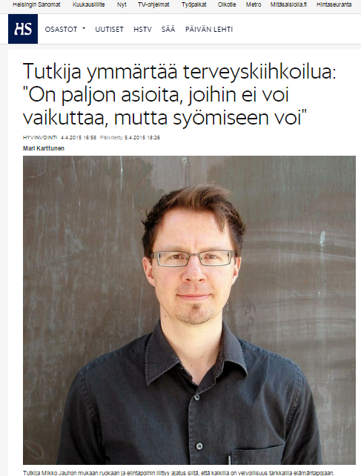

Slide 5
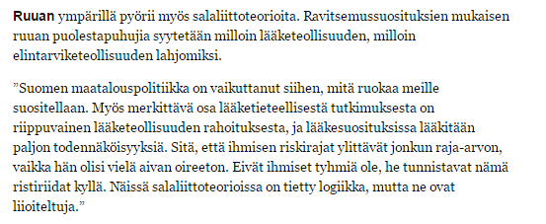

Slide 6
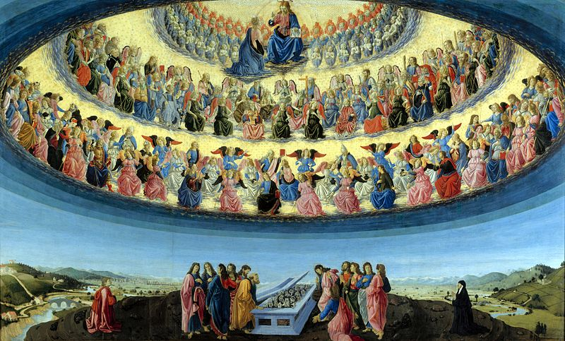
Klassificering inom vetenskaper
Notes:
The Assumption of the Virgin by Francesco Botticini at the National Gallery London, shows three hierarchies and nine orders of angels, each with different characteristics

Slide 7
Logik står ibland för metodik.
Aristoteles klassificeringsmetod bygger på definition genom genus proximum et differentia specifica (närmaste högre klass och särskiljande kännetecken).
Aristoteles tillämpade sin klassificeringsmetod på djurarterna i Egeiska havet och grundade härigenom vetenskapen zoologi.

Slide 8
Aristotelisk definition
närmaste högre klass och särskiljande kännetecken
rektangel = fyrhörning/parallellogram med räta vinklar
Notes:
8

Slide 9
Aristoteles zoologi
fyrfotadjur som föder levande ungar
äggläggande fyrfotadjur
fåglar
valdjur
fiskar
mjukdjur
djur med mjukt skal
flerfotade leddjur
fotlösa skaldjur
bloddjur
djur
blodlösa djur
(växter)

Slide 10
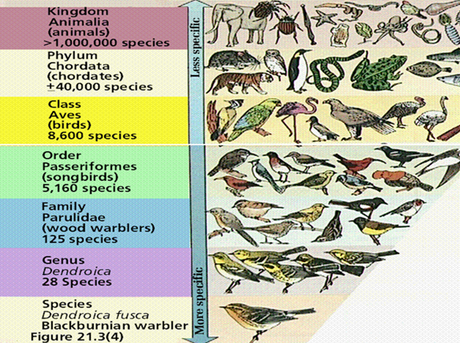
Notes:
Orangestrupig skogssångare

Slide 11
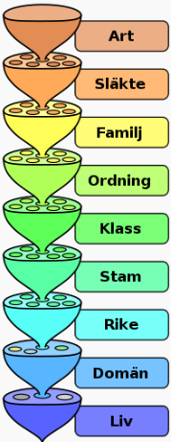
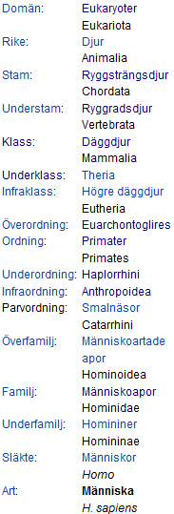

Slide 12
djur
däggdjur
människa
x Charles Darwin

Slide 13
Deduktion och induktion

Slide 14
”Välgrundade” vetenskapliga (slut)satser förutsätter giltiga eller åtminstone trovärdiga slutledningar.

Slide 15
premiss 1 Alla filosofer är dödliga
premiss 2 Sokrates är filosof.
deduktion
slutsats Sokrates är dödlig.
premiss 1 Sokrates dog.
premiss 2 Platon dog.
premiss 3 Aristoteles dog.
induktion
slutsats Alla filosofer dör.

Slide 16
premiss 1 Sokrates dog.
premiss 2 Platon dog.
premiss 3 Aristoteles dog.
:
premiss n G. H. von Wright dog.
induktion
slutsats (Alla) filosofer dör.

Slide 17
Deduktion betyder (ofta) slutledning från allmänna premisser till partikulära slutsatser.
Induktion betyder (ofta) slutledning från individuella premisser eller fakta till allmänna slutsatser.

Slide 18
Människor är dödliga. (premiss)
Filosofer är människor. (premiss)
Alltså, är filosofer dödliga. (slutsats)
deduktion

Slide 19
dödliga
människor
filosofer
x Sokrates

Slide 20
p(x) = x är filosof
q(x) = x är människa
r(x) = x är dödlig
∀x(q(x) → r(x))
∀x(p(x) → q(x))
∀x(p(x) → r(x))
deduktion

Slide 21
Kråkan lägger ägg. (premiss)
Bofinken lägger ägg. (premiss)
Storken lägger ägg. (premiss)
Alltså, lägger pingvinen ägg. (slutsats)
induktion

Slide 22
Kråkan lägger ägg. (premiss)
Bofinken lägger ägg. (premiss)
Storken lägger ägg. (premiss)
Alltså, lägger alla fåglar ägg. (slutsats)
induktion
Alla fåglar lägger ägg. (premiss)
Pingvinen är en fågel. (premiss)
Alltså, lägger pingvinen ägg. (slutsats)
deduktion

Slide 23
Kråkan kan flyga. (premiss)
Bofinken kan flyga. (premiss)
Storken kan flyga. (premiss)
Alltså, kan pingvinen flyga. (slutsats)
induktion

Slide 24
Deduktiva slutsatser är giltiga och med nödvändighet och sanna, om premisserna är sanna.
Induktiva slutsatser är med (större eller mindre) sannolikhet sanna, om premisserna är sanna.

Slide 25
Logiska och matematiska slutsatser är nästan alltid deduktiva.
(undantag: matematisk induktion)
Empirism betyder i regel ett ställningstagande för induktion, fastän redan empirismen David Hume (1711-1776) ifrågasatte induktionens tillförlitlighet.

Slide 26
Organon (verktyg, redskap) är titeln på Aristoteles samlade verk i logik, dvs deduktiva slutledningar.
I Novum organum (det nya redskapet) från 1620 lanserade Francis Bacon en induktiv metod för kunskapsinhämtande.
Bacon förespråkade en empirisk metod som innebar att dra slutsatser från upprepade iakttagelser.

Slide 27
Hypoteser och teorier

Slide 28
Hypoteser
Hypoteser är antaganden, icke verifierade påståenden.
Hypoteser är kan vara förslag till teorier eller potentiella teorier, som inte bevisats eller verifierats.

Slide 29
Teorier
Teorier kan vara styrkta eller bevisade hypoteser.
En teori är en omfattande förklaring av fenomen eller av samband mellan fakta.
Ordet teori används i vardagsspråket även som synonym till hypotes, men inte inom vetenskap.
Skillnaden mellan hypotes och teori är relativ.
Enligt vissa vetenskapsfilosofer (Popper m.fl.) kan hypoteser/teorier aldrig slutgiltigt verifieras.

Slide 30
En del naturvetenskapliga teorier benämns lagar.
En teori kan även vara ett system av lagar.

Slide 31
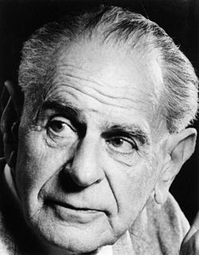
Karl Popper (1902-1994)

Slide 32
Kritiserade den logiska positivismen och speciellt verifierbarhetsprincipen.
Kritiserade marxismen och psykoanalysen för att de inte går att motbevisas.
Förespråkade ”falsifikationism”:
En hypotes bör gå att falsifieras, dvs. man bör kunna erbjuda möjligheter att motbevisa hypotesen genom att ställa upp förutsägelser som logiskt (deduktivt) följer ur hypotesen.

Slide 33
Ordningen enligt empirismen
observation
induktion
hypotes/ teori

Slide 34
Ordningen enligt Popper
problem (anomali)
hypotes (gissning)
logisk härledning av förutsägelser från hypotesen
tester (experiment, observationer)
befästning eller falsifiering
problem
ny hypotes
.
.

Slide 35
Popper tog ställning för den hypotetisk-deduktiva metoden.

Slide 36
Hypotetisk-deduktiv metod
uppställning av hypotes
enskilda deduktioner (förutsägelser, testimplikationer) från hypotesen
prövning av den deduktiva följden
Notes:
Att formulera en eller flera hypoteser.
Att härleda konsekvenser som logiskt måste följa av hypotesen eller hypoteserna (beteckningen hypotetisk-deduktiv syftar här på deduktiv härledning av konsekvenser ur den givna hypotesen).
Att undersöka om dessa konsekvenser stämmer överens med verkligheten.

Slide 37
Om det är åska, så mullrar det.
Det mullrar inte.
Det är inte åska.
premiss 1 A → B
premiss 2 ¬ B
slutsats ¬ A

Slide 38
Om det är åska, så mullrar det.
Det mullrar.
?
premiss 1 A → B
premiss 2 B
slutsats ?

